Slide 1
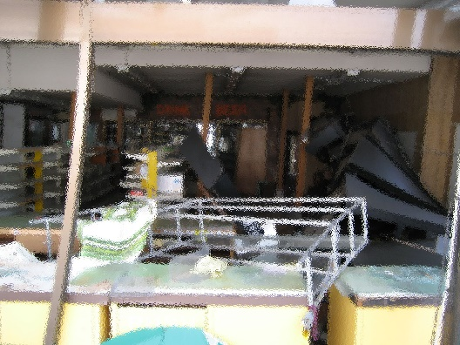
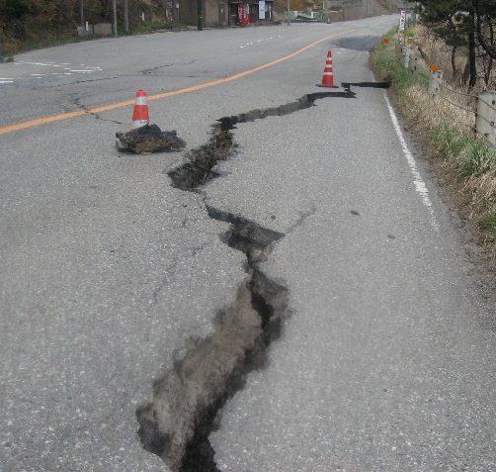
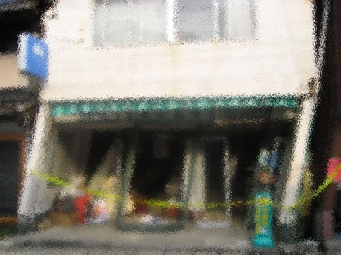



中小企業経営者の
皆さん！
あなたの会社、
地震への備えは大丈夫？
近年、わが国では、阪神・淡路大震災、新潟県中越地震、能登半島地震、新潟県中越沖地震などの大規模地震が発生し、多くの企業が、直接的・間接的な被害を受けています。
もし、東海地震、東南海地震が発生すると、愛知県の広い範囲で震度６弱以上の強い揺れが起こり、大きな被害が発生すると予想されています。
あなたのお店・会社の、大規模地震への備えは大丈夫ですか？
あなたは、地震が起こった時・・・
●まず何をすれば良いか分かりますか？
●お客様や従業員の命を守れますか？
●すぐにお店や会社を再開できますか？
●原料・商品は納入されますか？
●お客様に製品を届けることができますか？
そんな悩みを解決するのが、
ＢＣＰ【事業継続計画】です!!

Slide 2

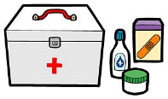

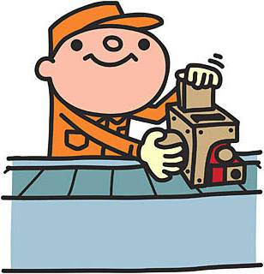

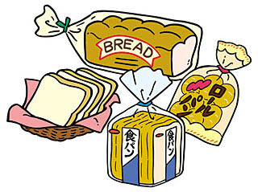


１
なぜＢＣＰを作成するの？
地震などによる影響は、建物の損壊などの直接的な被害だけではありません。
被災時には、ヒトやモノなどの経営資源が著しく不足し、操業を一時的に停止せざるを得ない状況になってしまいます。
被害をできるだけ小さくしたり、事業をすぐに復旧するためには、限りある経営資源を有効に活用して、最低限必要な業務を継続していかなくてはなりません。
お客様に
ケガをさせない！
従業員から
ケガ人を出さない！
従業員の生活を守りたい！
すぐに工場を復旧して、
できるだけ早く製品を作りたい！
すぐにお店を再開して、
一日でも早くお客様に
商品を届けたい！
二次災害で近所に
迷惑をかけたくない！
その思いを実現するために・・・
被災時に必要な対応を、事前に整理し、
準備・計画しておくことが必要です。
この準備や計画のことを
ＢＣＰ※（事業継続計画）
と呼んでいます。
※ＢＣＰ； Business Continuity Plan ＝ 事業継続計画

Slide 3
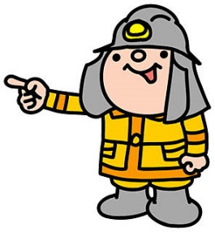
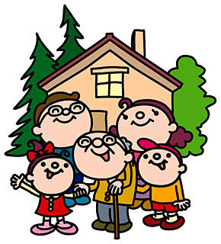



どんな良いことがあるの？
２
それでは、ＢＣＰを作成すると、どんなメリットがあるのでしょうか？
ＢＣＰが活用された事例とともに紹介します。
災害に強いお店・企業になる！
  お客様や従業員の命を守るために、何をすれば良いか分かります。
  地震の被害を小さくするために、何をすれば良いか分かります。
  以上のように、ＢＣＰを作成すると、お店や会社が災害を乗り越えるために何を行えばよいのかを、把握することができます。
信頼が高まる！
  「災害に強いお店・企業」になるだけではなく、お客様、取引先や従業員、地域住民からの信頼が高まり、企業価値が上がります。
  特に、生活用品や食料品・医薬品などを扱うお店では、震災直後に商品の需要が高まります。すぐに営業を再開することは地域住民によって心強いものです。震災時に地域住民へ貢献できることによって、あなたのお店への信頼が高まります。
納入先からの要望に応えられる！
  現在、大企業にＢＣＰが浸透しつつあります。そして、部品などの調達先となっている中小企業にも、ＢＣＰを作成していることを要請する動きが出てきています。
  あなたの会社がＢＣＰを作成することで、継続した取引きにつながります。
優遇金利で融資が受けられる！
  一部の銀行では、ＢＣＰ作成のためのコンサルティング費用や、ＢＣＰに基づく防災設備、代替設備の整備にかかる費用について、優遇金利で融資が受けられます。
こんな事例も
あります！
ＢＣＰ取組みの効果!
営業中に地震が発生
⇒まず、お客様の安全確保！
平成16年、ある大型スーパーは営業時間内に新潟県中越地震に見舞われました。震度6クラスの余震も断続的に発生し、商品落下などの被害を受けました。
同社には、災害時の対応マニュアルが整備されており、地震発生と同時に、従業員は「買い物カゴを頭にかぶってください」「広い場所に集まってください」と避難誘導し、ケガ人の発生はなく、お客様の安全確保を行うことができました。
また、耐震補強工事が行われていたため、建物への影響は小さく、翌日には営業を再開できました。地域社会へ商品を提供することが可能となり、地域からの信頼が高まりました。
ＢＣＰに取り組まないと・・・
地震被害 ⇒ 大量解雇！！
平成16年の新潟県中越地震において、ある工場では、生産設備や在庫に甚大な被害を受けました。同工場での被害金額も非常に多額となり、さらに復旧に5か月を要しました。
甚大な被害を被った影響から、半数近い従業員が解雇されてしまいました。
事前にＢＣＰを作成し、工場の耐震化・設備の固定、代替生産などの対策が図れていたならば、これほど甚大な被害を受けることはなかったかもしれません。

Slide 4
３
ＢＣＰの作成プロセス
「あいちＢＣＰモデル」の作成プロセスは、大きく３つに分けられます。
目標をたてる！
災害が発生すると、原材料の納入がとどこおる、生産活動が停止するなど、製品の出荷量や売上は急激に低下してしまいます。そこで、どの製品を、いつまでに製造再開するかといった復旧の目標をたてます。
災害が発生すると、設備の損傷などにより操業レベルは、急激に低下します。
「いつまでに復旧させるのか？」目標をたてる
最低限維持する必要のある操業レベル※
例えば、取引先からの要請により必ず確保しなければならない供給量 など
復旧の目標
ＢＣＰ実施前の予想復旧曲線
ギャップを把握する！
災害が発生したとき、現状のままでは、従業員や設備、インフラなどにどんな被害が起こり、操業レベルがどの程度まで低下し、復旧までにどれくらいの時間がかかってしまうのかを考えます。
その予想される被害と、前のステップで決定した復旧の目標や最低限維持する必要のある操業レベルとを比較して、両者のギャップを把握します。
予想される被害と目標との
ギャップを把握する
ＢＣＰが未実施の現状で予想される被害程度
ギャップを埋める！
前のステップで把握したギャップを埋めて、復旧の目標を達成したり、最低限の操業レベルを維持するためのＢＣＰ対応策を決定します。
ＢＣＰ対応策は、必ずしも時間や費用のかかる大変なものばかりではなく、今までの防災の取組みを応用できるものが多くあります。
対応策を実施すると、より被害が小さく、復旧が早くなります。
◆すぐに取り組めるＢＣＰ対応策の例◆
○安否確認方法の徹底
・メーリングリストの整備
・災害伝言ダイヤルの利用
○設備や棚の転倒防止
・アンカー設置
○データのバックアップ
○調達先の確保
・２社に分散した原料調達
（同時被災の防止のため）
など
ＢＣＰ実施後の予想復旧曲線

Slide 5



あいちＢＣＰモデルがお勧め！
４
ＢＣＰの作成プロセスを見て、「なんだか難しそう・・・」と不安に思った方もいるのではないでしょうか。
でもご安心ください！「あいちＢＣＰモデル」には、中小企業を経営する皆様が取り組みやすいように、様々な工夫を盛り込んでいます。
ＢＣＰを作成してみたいけど、
なんだか難しそう・・・
そんな不安を
「あいちＢＣＰモデル」が解決！
取り組みやすい工夫がしてあります！
記入箇所が少ない！
  中小企業の皆様が取り組みやすいよう、できるだけ記入欄を少なくし、チェック方式や選択式でＢＣＰ作成を進められるようになっています。
  また、考え方や記入のポイントを分かりやすく配置しています。
記入はここだけ！
コンパクト版を用意！
  ＢＣＰ入門編としての「コンパクト版」を用意しています。
  今まで、ＢＣＰ作成に取り組む時間のなかった企業の方や、取り組んでみたいけど難しそう…といった不安を抱えている方は、まず、コンパクト版から取り掛かることをお勧めします。
  しっかりと取り組みたい方には、「標準版」を用意しています。
  また、「コンパクト版」「標準版」のそれぞれに対して、「中小製造業向け」「中小商業・サービス業向け」の２種類を用意しています。
＜防災・ＢＣＰに対する今までの取組み具合や事業規模に応じて選択＞
■コンパクト版 ■標準版
＜業種分類に応じて選択＞
●中小製造業向け ●中小商業・サービス業向け
参考事例が豊富！
  何を書いたら良いのか分からない時のために、記入例やＢＣＰ取組み事例集を用意しています。
  ＢＣＰ作成に行き詰ったときには、これらの事例をぜひ参考にしてください！

Slide 6

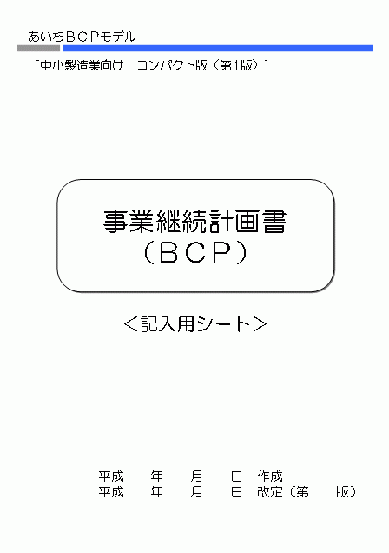
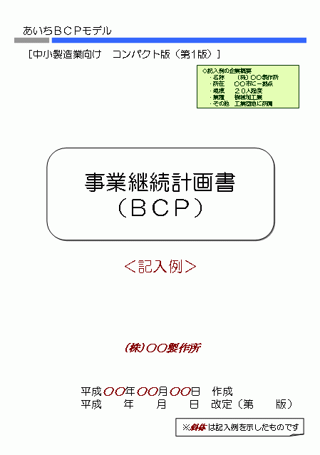

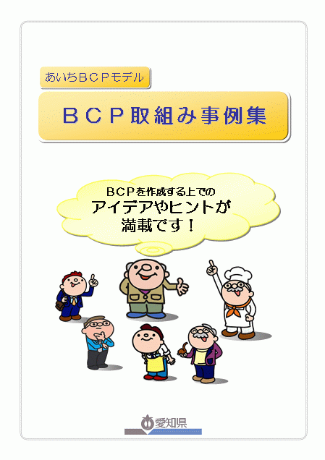
５
あいちＢＣＰモデルに取り組もう！
さあ、「あいちＢＣＰモデル」を使って、あなたのお店・会社のＢＣＰを作成してみましょう！
「あいちＢＣＰモデル」は、まず、このパンフレットの最終ページに掲載されている「導入診断」からはじまります。
導入診断で、質問に答えていくと、あなたのお店・会社に合った「あいちＢＣＰモデル」のタイプを選択できます。
また、ＢＣＰ作成の取組みの中で、なかなか進まない・・・という時には、困ったときのお役立ちツールが用意されています。
  具体的にどんなことを書いたらいいのか分からないときは、「記入例」を参考にしましょう。「あいちＢＣＰモデル」のタイプ別に記入例を用意しています。
  他のお店・会社がどのようなことを記載しているのか知りたい時は、「ＢＣＰ取組み事例集」を見ましょう。ＢＣＰの取組み事例とともに、ＢＣＰを作成していく過程で出てきた疑問点を Ｑ＆Ａ方式で解説していますので、困ったときには、ぜひご覧ください。
導入診断
「導入診断」の結果を参考にしながら、
防災やＢＣＰへの取組み具合や、企業規模に応じて、
コンパクト版と標準版のどちらに取り組むかを選びましょう！
■あなたの会社に合った「あいちＢＣＰモデル」で、
ＢＣＰをつくってみましょう！
「あいちＢＣＰ
モデル」
中小製造業向け
コンパクト版（入門編）
中小商業・サービス業向け
コンパクト版（入門編)
中小製造業向け
標準版
中小商業・サービス業向け
標準版
検討がなかなか
進まない
困った時のお役立ちツール
「記入例」
具体的にどのようなことを記入すればよいの？
中小製造業向け
コンパクト版（入門編）
中小商業・サービス業向け
コンパクト版（入門編）
中小製造業向け
標準版
中小商業・サービス業向け
標準版
あなたの会社の
ＢＣＰ完成！
「ＢＣＰ取組み 事例集」
他社はどのようなことを
考えて検討しているの？
「あいちＢＣＰモデル」は、県のホームページで閲覧・ダウンロードすることができます。
ＵＲＬ：https://www.pref.aichi.jp/soshiki/kinyu/aichi-bcp.html

Slide 7
組合や企業同士で連携しよう！
６
ＢＣＰ対応には、あなたのお店・会社が単独で取り組むより、連携して取り組むことによって、より効果的な対応が実施できたり、負担が軽くなったりするものもあります。
商店街、同業種組合、工業団地と、連携したＢＣＰ対応策を検討してください。
例えば、商店街で連携すると・・・
例えば、同業種組合で連携すると・・・
○共同での訓練
安否確認訓練、消火訓練、避難訓練など
○備蓄品の確保
共同倉庫での備蓄、または、それら商品を扱う商店からの提供（購入）など
○連絡先リストの共同整備
消防や病院、電気などインフラ関連の相談窓口など
○二次災害の防止
被災後の相互救援活動、防災パトロールなど
○組合からの支援
防災・ＢＣＰへの取組み支援、集団研修の開催、ＢＣＰ相談窓口の整備など
○組合での情報共有
被災状況・復旧時期の情報共有など
○組合員企業間での協力
復旧要員の要請、代替生産の依頼など
○他県とのネットワークづくり
県全域が被災した場合における、他県の同業種組合に対しての復旧要員の要請、代替生産の依頼など
他にもいろいろな連携した取組みがあります。
今回、モデル事業に取り組んでいただいた勝川大弘法通り商店街では、商店街で共通のＢＣＰ掲示板を作成しました。
掲示板として、これらの情報を、商店街内の各所に掲示します。
地震が起きた時に、まず何をすべきか、商店街としての方針も含め、記載してあります。
震災時における、
初動対応について例示しています。
震災時に、想定される震度や被害状況を示しています。
防災マップとして、商店街周辺の消火栓や消火器、避難場所を示しています。
ライフライン、商工会議所、医療機関など、地域で共通している主要連絡先を記載しています。
※詳しくは、「ＢＣＰ取組み事例集」をご覧ください。

Slide 8
導入診断
あなたのお店・会社にお勧めする
「あいちＢＣＰモデル」
以下の質問に「はい」「いいえ」で答えながら、あなたのお店・会社が取り組む「あいちＢＣＰモデル」を選びましょう。なお、この診断は、あなたのお店・会社にお勧めするＢＣＰモデルの目安を示したものです。
STEP１
Q1
地震や事故にあっても、お店や会社を存続させたい。
□はい
□いいえ
Q２
地震や事故にあっても、お客様や従業員の命を守りたい。
□はい
□いいえ
主に店舗などで、小売やサービスの提供をされている事業の方はこちら！
「はい」が１つ以上
主に工場などで
ものづくりをされている
事業の方はこちら！
STEP２
中小商業・サービス業
中小製造業
Q３
事業のうち、優先的に再開すべき事業（重要業務）を理解している。
□はい
□いいえ
Q４
災害時でも、早期の営業再開を求められる商品を扱っている。
（例：食料品・医療品など）
被災時に「何日間業務停止が許されるか」について顧客と検討している。
□はい
□いいえ
Q５
事業の再開に必要な従業員やその人数を把握している。
□はい
□いいえ
Q６
販売管理のＰＯＳシステムを利用しているなど、店舗の営業継続にはデータが不可欠である。
顧客など取引先から、ＢＣＰ作成を求められている。
□はい
□いいえ
Q７
従業員数（パートなど含む）が
５名程度を超える。
従業員数（パートなど含む）が
２０名程度を超える。
□はい
□いいえ
「はい」が２つ以下
「はい」が３つ以上
まずはここから・・・
しっかりと取り組みたい方へ
あいちＢＣＰモデル
「コンパクト版」
あいちＢＣＰモデル
「標準版」
★「コンパクト版」を完成された方は、より本格的な「標準版」に取り組むことをお勧めします。
「あいちＢＣＰモデル」のＵＲＬ
https://www.pref.aichi.jp/soshiki/kinyu/aichi-bcp.html
お問合せ先
愛知県 経済産業局 中小企業部 中小企業金融課
電話 052-954-6334 （ダイヤルイン） ＦＡＸ 052-954-6924
あいちＢＣＰモデル 導入編 （平成20年3月）

